Slide 1

UML工具:Rational Rose
简介与使用
任剑超 史晨鑫 汪涛 仲叶 邱英凡

Slide 2
CONTENTS
简介
UML各类框图的建立
提问、分工与参考

Slide 3
01
Rational Rose简介

Slide 4
内容
Rational Rose是Rational公司出品的一种面向对象的统一建模语言的可视化建模工具。用于可视化建模和公司级水平软件应用的组件构造。
Rose是直接从UNL发展而诞生的设计工具，它的出现就是为了对UML建模的支持。

Slide 5
Rational Rose包括了统一建模语言（UML），OOSE，以及OMT。其中统一建模语言（UML）由Rational公司3位世界级面向对象技术专家Grady Booch、Ivar Jacobson、和Jim Rumbaugh通过对早期面向对象研究和设计方法的进一步扩展而得来的，它为可视化建模软件奠定了坚实的理论基础。

Slide 6
Rational Rose 是一个完全的、具有能满足所有建模环境（Web开发，数据建模，Visual Studio和 C++ ）灵活性需求的一套解决方案。Rose 允许开发人员，项目经理，系统工程师和分析人员在软件开发周期内在将需求和系统的体系架构转换成代码，消除浪费的消耗，对需求和系统的体系架构进行可视化，理解和精练。通过在软件开发周期内使用同一种建模工具可以确保更快更好的创建满足客户需求的可扩展的、灵活的并且可靠的应用系统。

Slide 7
特征
Rational Rose的两个受欢迎的特征是它的提供反复式发展和来回旅程工程的能力。Rational Rose允许设计师利用反复发展（有时也叫进化式发展），因为在各个进程中新的应用能够被创建，通过把一个反复的输出变成下一个反复的输入。（这和瀑布式发展形成对比，在瀑布式发展中，在一个用户开始尝试之前整个工程被从头到尾的完成。）然后,当开发者开始理解组件之间是如何相互作用和在设计中进行调整时,Rational Rose能够通过回溯和更新模型的其余部分来保证代码的一致性，从而展现出被称为"来回旅程工程"的能力。

Slide 8
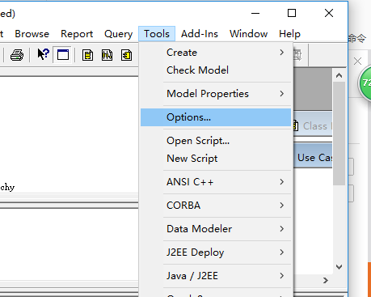
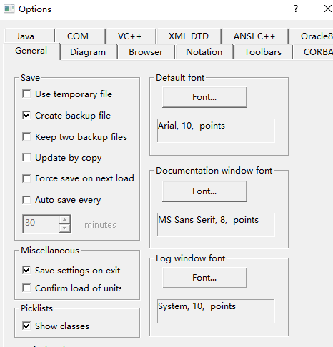
部分功能
生成代码：点击options，选择相应语言

Slide 9
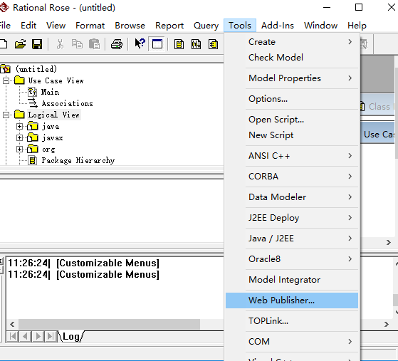
网页显示

Slide 10
现状
Rose现在已经退出市场，不过仍有一些公司在使用。IBM推出了Rational Software Architect来替代Rational Rose。

Slide 11
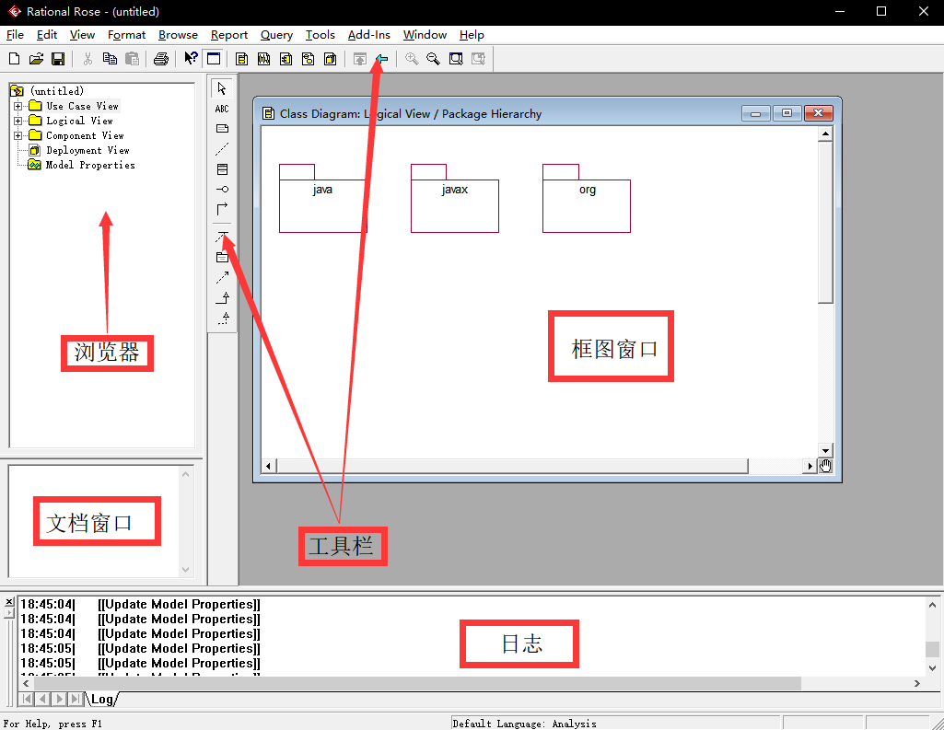
Rational Rose可视化环境构成
浏览器：用于在模型中迅速漫游。
文档窗口：用于查看或更新模型元素的文档。
工具栏：用于迅速访问常用命令。
框图窗口：用于显示和编辑一个或几个UML框图。
日志：用于查看错误信息和报告各个命令的结果。

Slide 12
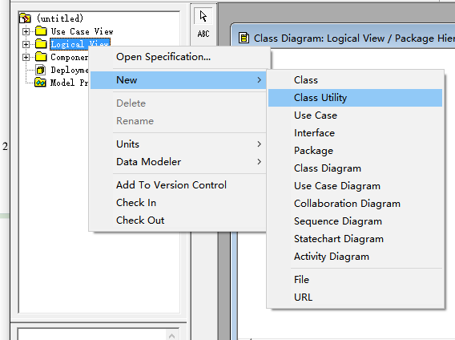

浏览器和视图
浏览器是层次结构，用于在Rose模型中迅速漫游。在浏览器中显示了模型中增加的一切，如参与者、用例、类、组件等等。
浏览器中包含四个视图:
Use Case视图
Logical视图
Component视图
Deployment视图。
点击每个视图的右键选择new就可以看到这个视图所包含的一些模型元素。

Slide 13
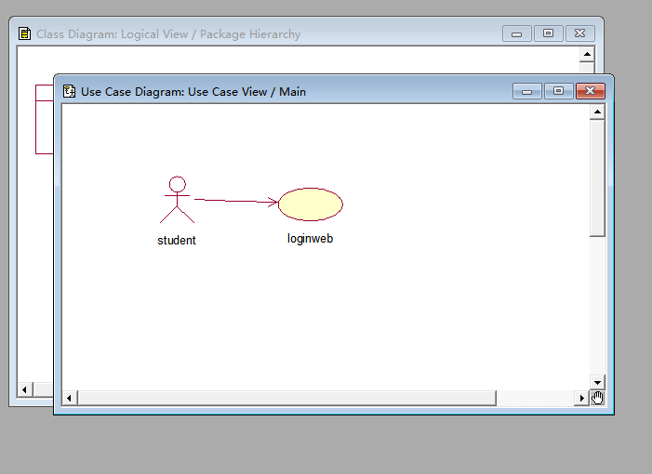
框图窗口
在框图窗口中可以浏览模型中的一个或几个UML框图。改变框图中的元素时，Rose自动更新浏览器。同样用浏览器改变元素时，Rose自动更新相应框图。这样，Rose就可以保证模型的一致性。

Slide 14
02
UML各类框图的建立

Slide 15

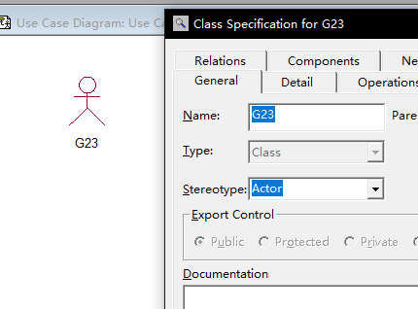
用例图由参与者(Actor)、用例(Use Case)、系统边界、箭头组成，用画图的方法来完成。
创建参与者
参与者
参与者不是特指人，是指系统以外的，在使用系统或与系统交互中所扮演的角色。
因此参与者可以是人，可以是事物，也可以是时间或其他系统等等。

Slide 16
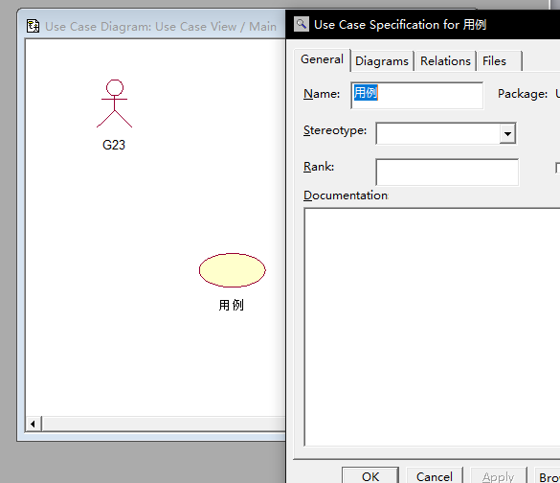
用例
是对包括变量在内的一组动作序列的描述，系统执行这些动作，并产生传递特定参与者的价值的可观察结果。这是UML对用例的正式定义。
点击此处创建用例

Slide 17
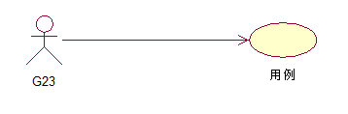
参与者与用例的关系
点击此处连接参与者与用例

Slide 18
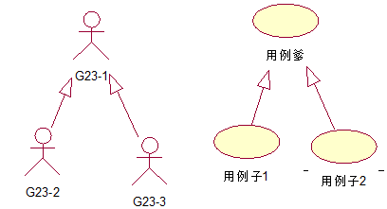
增加泛化关系
从工具栏中选择泛化关系箭头
从子用例拖向父用例，也可从子参与者拖向父参与者。
点击此处创建泛化关系

Slide 19
系统边界
系统边界是用来表示正在建模系统的边界。边界内表示系统的组成部分，边界外表示系统外部。系统边界在画图中方框来表示，同时附上系统的名称，参与者画在边界的外面，用例画在边界里面。
箭头
箭头用来表示参与者和系统通过相互发送信号或消息进行交互的关联关系。
箭头尾部用来表示启动交互的一方，箭头头部用来表示被启动的一方，其中用例总是要由参与者来启动。

Slide 20
Use Case图中的关系
角色之间的关系
由于角色实质上也是类，所以它拥有与类相同的关系描述，即角色之间存在泛化关系，
泛化关系的含义是把某些角色的共同行为提取出来表示为通用的行为。
用例之间的关系
包含关系:基本用例图的行为包含了另一个用例的行为。
基本用例描述在多个用例中都有的公共行为。
包含关系本质上是比较特殊的依赖关系。

Slide 21

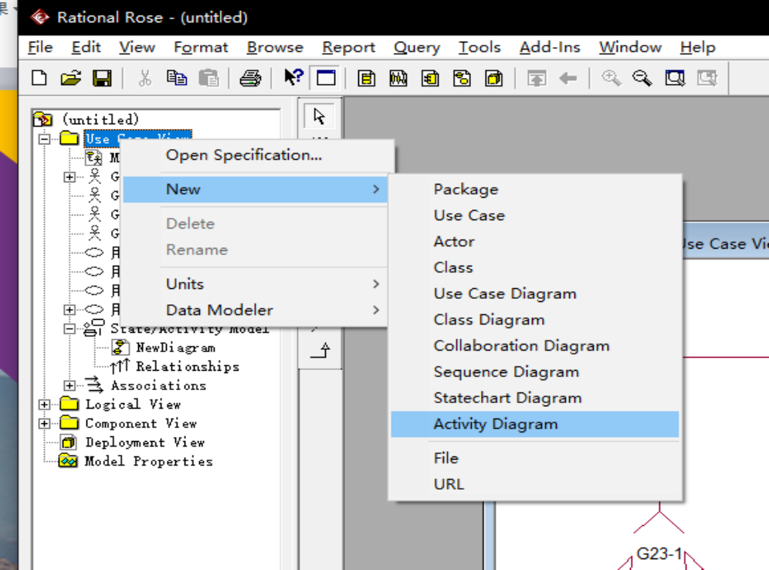
建立活动图 activity diagram活动图显示了从活动到活动的流.活动图可以在分析系统业务时用来演示业务流，也可以在收集系统需求的时候显示一个用例中的事件流。活动图显示了系统中某个业务或者某个用例中，要经历哪些活动，这些活动按什么顺序发生。
创建活动图

Slide 22

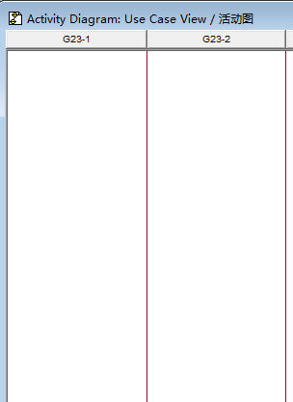
增加泳道

Slide 23
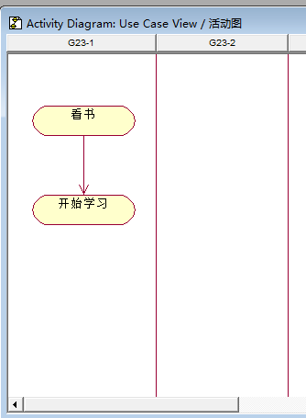


增加活动并设置顺序
在工具栏中选择Activity 按钮，单击活动图增加活动，命名活动。
在工具栏中选择Transition按钮，把箭头从一个活动拖向另一个活动。

Slide 24
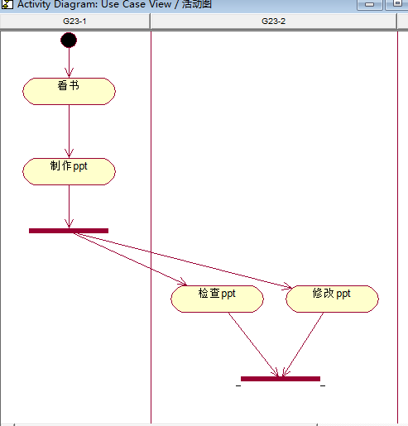
增加同步
选择synchronization工具栏按钮，单击框图来增加同步棒。
画出从活动到同步棒的交接箭头，表示在这个活动之后开始并行处理。
(画出从同步棒到可以并行发生的活动之间的交接箭头。
创建另一同步棒，表示并行处理结束。
画出从同步活动到最后同步棒之间的交接箭头，表示完成所有这些活动之后，停止并行处理。

Slide 25
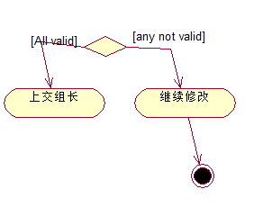
增加决策点
决策点表示可以采取两个或多个不同的路径。从决策到活动的交接箭头要给出保证条件，控制在决策之后采取什么路径。保证条件应该是互斥的。

Slide 26
2.3建立类图
类图显示系统之中类和类之间的交互
创建类
创建方法
创建属性
创建类图
创建类之间的关系

Slide 27
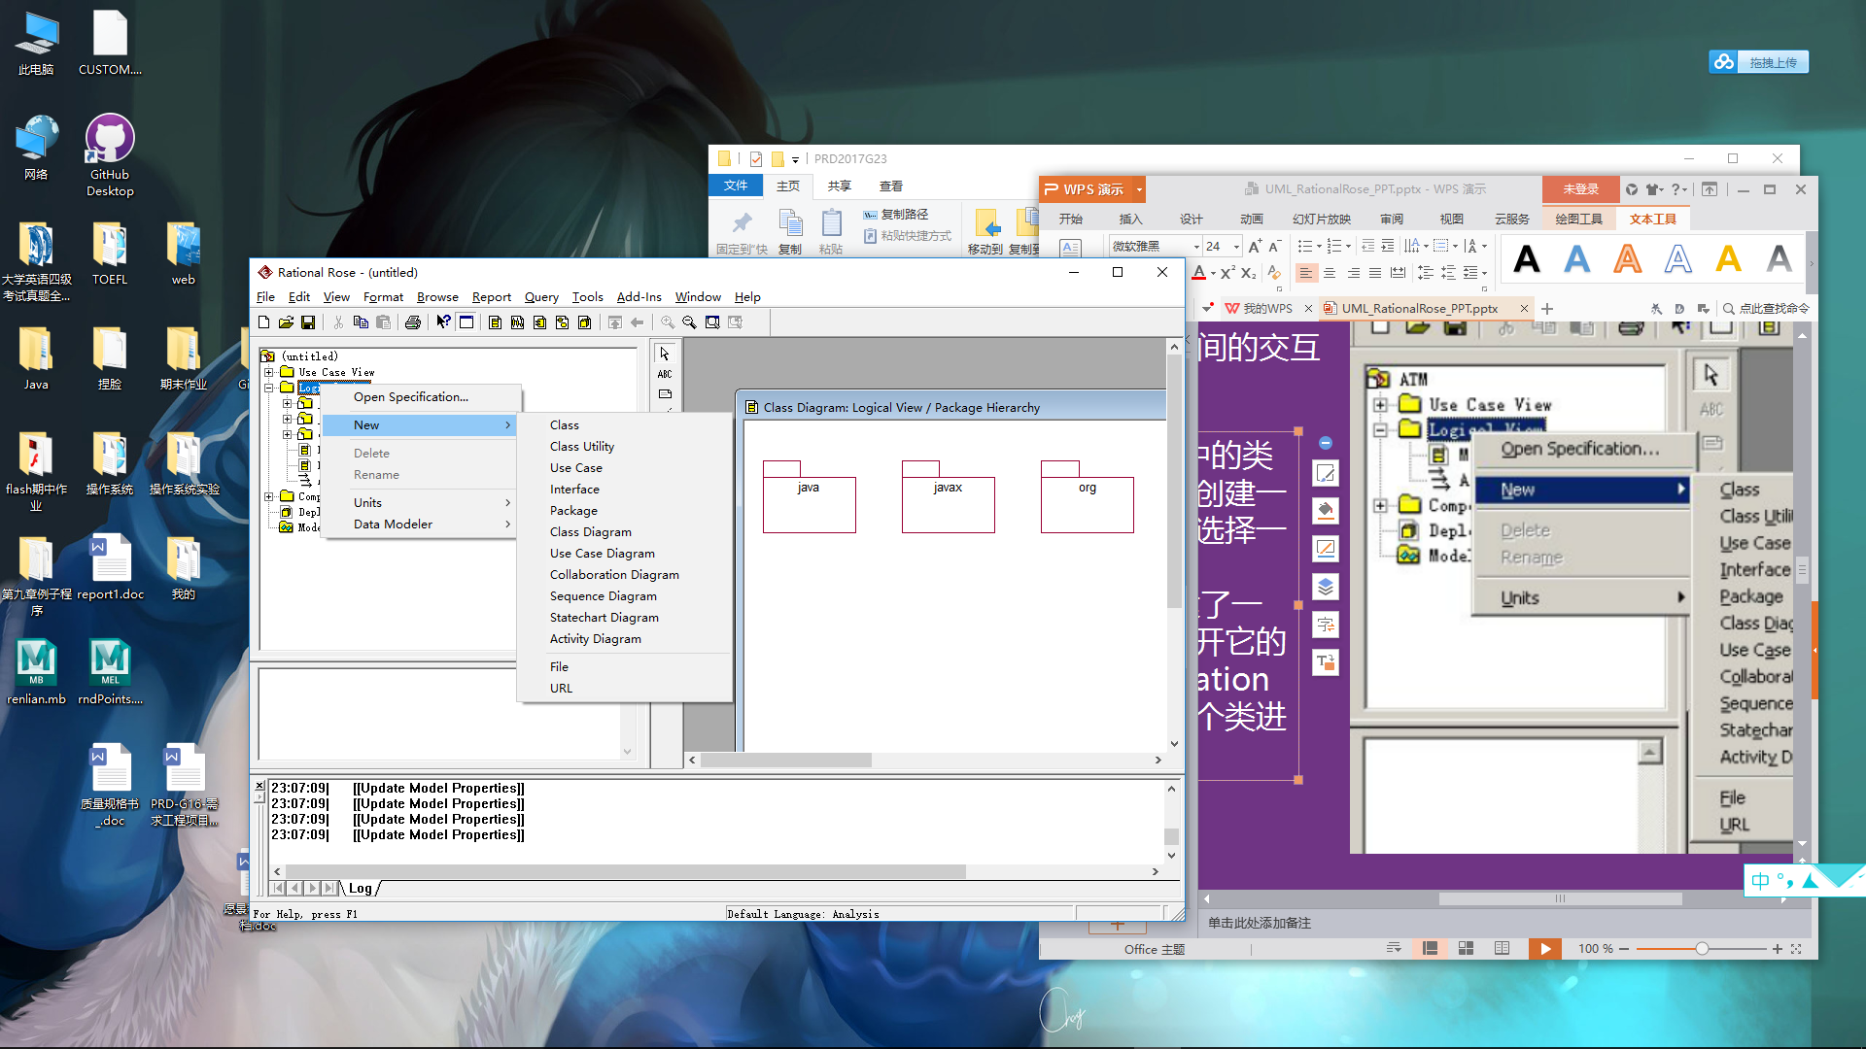
创建类
类图显示系统之中类和类之间的交互
利用模型的Logic视图中的类图标和绘图工具在图中创建一个类。或者在浏览器中选择一个包并使用快捷菜单的new→class。一旦创建了一个类就可以通过双击打开它的对话框并在Documentation字段中添加文本来对这个类进行说明。

Slide 28
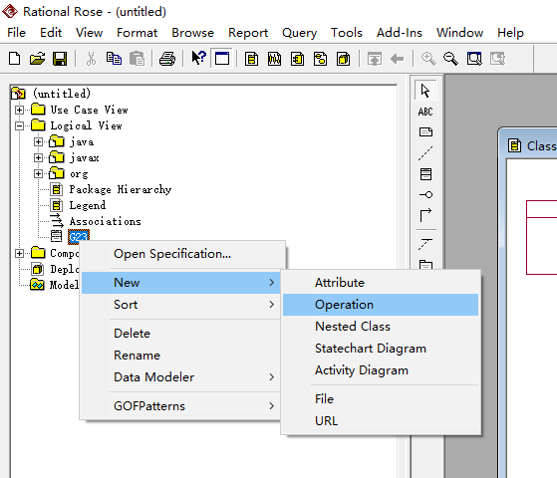
创建方法
1) 选择浏览器中或类图上的类。
2) 使用快捷菜单的new→Operation
3) 输入方法的名字可在
Documentation字段中为该方法输入描述其目的的简要说明。

Slide 29
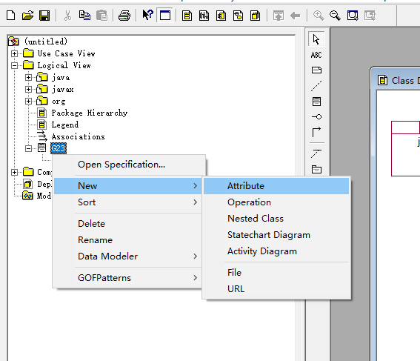
创建属性
(1) 选择浏览器中或类图上的类。
(2) 使用快捷菜单的new→Attribute。
(3) 输入属性的名字可在Documentation字段中为该属性输入描述其目的的简要说明

Slide 30
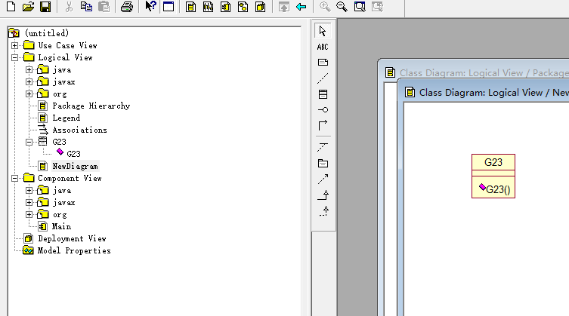
创建类图
右击浏览器内的Logical视图,选择new→class diagram。把浏览器内的类拉到类图中即可。

Slide 31
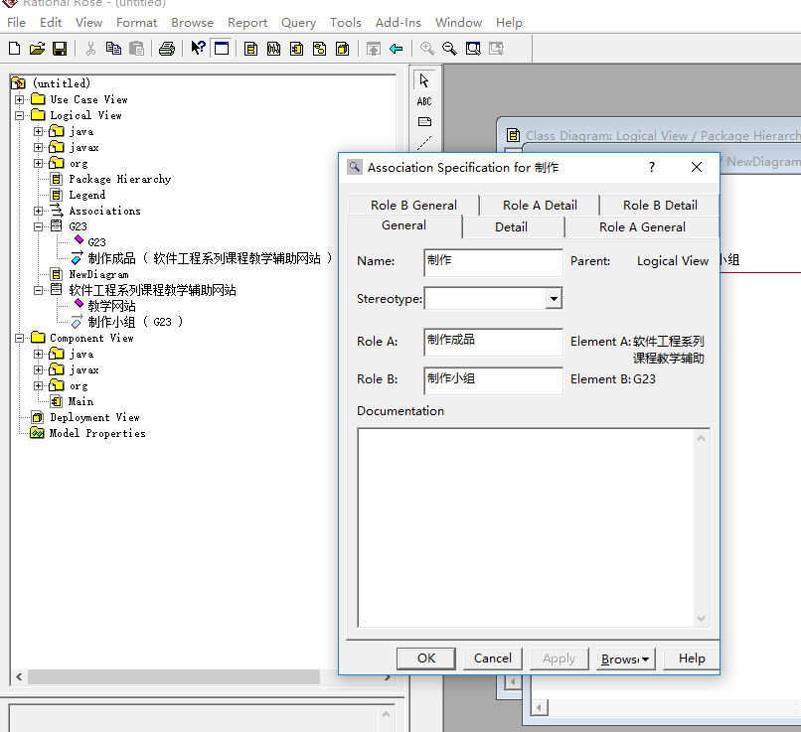
创建类之间的关系
(1) 类之间的关系在工具栏中显示。
(2) 对于关联关系来说双击关联关系就可以在弹出的对话框中对关联的名称和角色进行编辑
(3) 编辑关联关系的多重性:右单击所要编辑的关联的一端从弹出的菜单中选择Multiplicity然后选择所要的基数.

Slide 32
2.4建立交换图
序列图显示用例中的功能流程
创建序列图
在序列图中放置参与者和对象
说明对象之间的消息

Slide 33
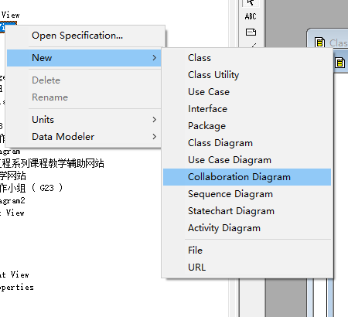
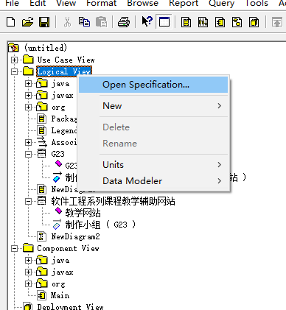
创建序列图
在浏览器内的Logic 视图中单击鼠标右键，选择new→sequence diagram就新建了一张序列图。也可以在浏览器中use case视图中选择某个用例然后右击这个用例选择new→sequence diagram。

Slide 34
在序列图中放置参与者和对象
在序列图中的主要元素之一就是对象相似的对象可以被抽象为一个类。序列图中的每个对象代表了某个类的某一实例。
(1) 把用例图中的该用例涉及的所有参与者拖到sequence图中。 (2) 选择工具栏中的object按钮单击框图增加对象。可以选择创建已有类的对象也可以在浏览器中新建一个类再创建新的类的对象。双击对象在弹出的对话框中的“class”里确定该对象所属的类。 (3) 对象命名对象可以命名也可没名字。双击对象在弹出的对话框中的“name”里给对象取名

Slide 35
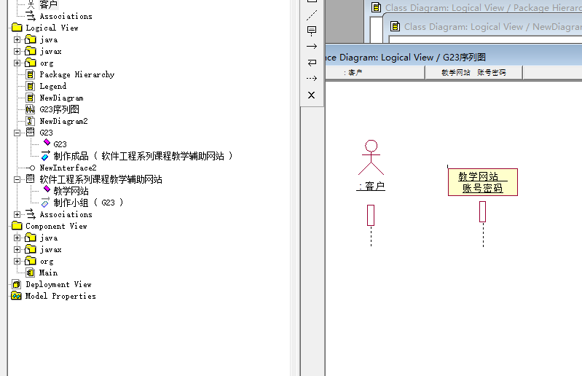

Slide 36
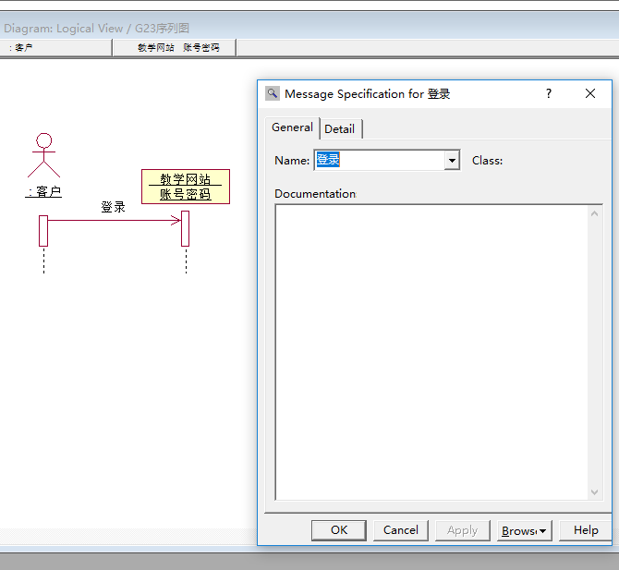
说明对象之间的消息
(1) 选择message工具栏按钮。 (2) 单击启动消息的参与者或对象把消息拖到目标对象和参与者。
(3) 命名消息。双击消息在对话框中“General”里的“name” 中输入消息名称

Slide 37
2.5 创建状态图
状态图显示了对象的动作行为，显示对象可能存在的各种状态，对象创建时的状态，对象删除时的状态，对象如何从一种状态转移到另一种状态，对象在不同状态中干什么

Slide 38
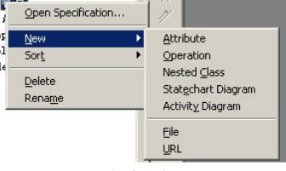
如何创建状态图
（1）在浏览器中右键点击类
（2）选择new - statechart digram ，对一个类创建一个状态图，并命名该图

Slide 39
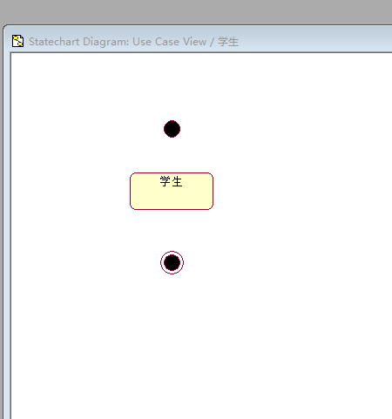
在图中增加状态初始和终止状态
(1) 选择工具栏的state按钮，单击框图增加一个状态双击状态命名。
(2) 选择工具栏的start state 和end state ，单击框图增加初始状态和终止状态。初始状态是对象首次实例化时的状态，状态图中只有一个初始状态。终止状态表示对象在内存中被删除之前的状态，状态图中有0个、1个或多个终止状态

Slide 40
状态之间增加交接
(1) 选择state transition工具栏按钮。
(2) 从一种状态拖到另一种状态。
(3) 双击交接弹出对话框，可以在“General”中增加事件(Event) (图2-5-3)，在“Detail”中增加保证条件(Guard Condition) (图2-5-4)等交接的细节。事件用来在交接中从一个对象发送给另一个对象，保证条件放在中括号里，控制是否发生交接

Slide 41
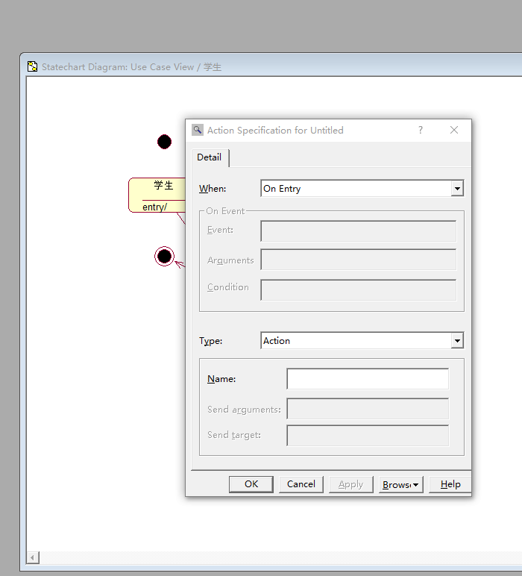
在状态中增加活动
(1)右击状态并选择open specification
(2)选择Action标签，右击空白处并选择Insert。
(3)双击新活动(清单中有“Entry/”)打开活动规范，在“name”中输入活动细节。

Slide 42
2.6建立构件图component diagram
构件图显示模型的物理视图，也显示系统中的软件构件及其相互关系。模型中的每个类映射到源代码构件。一旦创建构件，就加进构件图中，然后画出构件之间的相关性。构件间的相关性包括编译相关性和运行相关性。

Slide 43
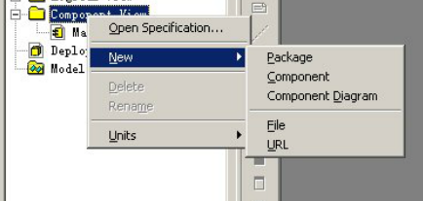
如何创建构建图
(1) 右单击浏览器中的Component 视图。
(2) 选择New→Component Diagram，并命名新的框图。

Slide 44
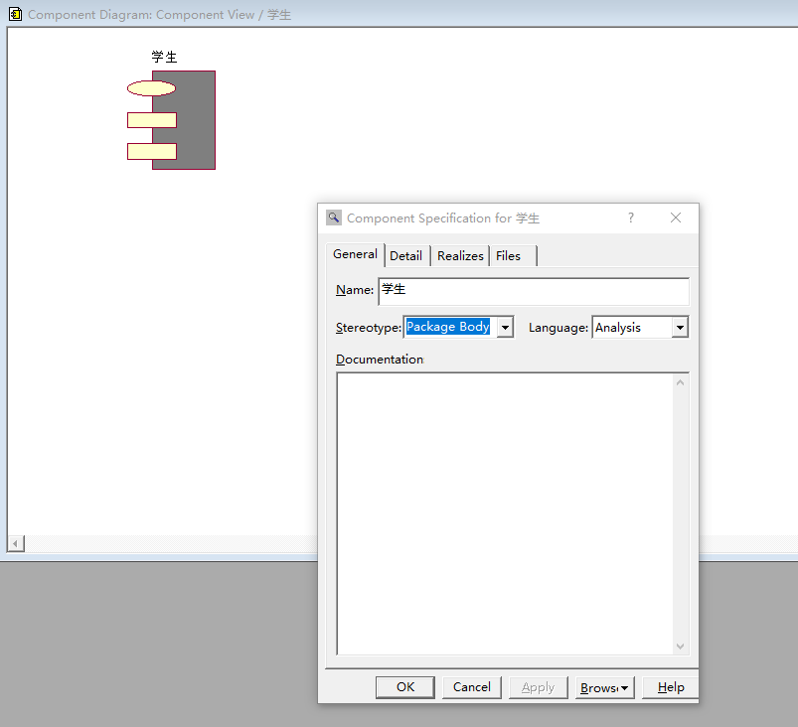
把构件加入框图
(1) 选择Component工具栏按钮，单击框图增加构件,并命名构件。
(2) 右单击构件，选择OpenSpecification，在“stereotype”中设置构件版型。

Slide 45
2.7建立实施图
实施图显示网络的物理布局，系统中涉及的处理器、设备、连接和过程。处理器是网络中处理功能所在的机器包括服务器和工作站，不包括打印机扫描仪之类的设备。处理器用来运行进程（执行代码）。一个项目只有一个实施图。

Slide 46
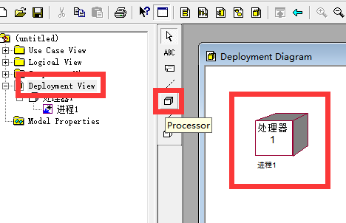
创建实施图
(1) 双击Deployment视图。
(2) 选择Processor工具栏按钮，单击增加处理器，并命名处理器。
(3) 在Deployment视图中右击处理器并选择
New->Process，命名进程。
(4) 在框图中右击处理器，对“Show Processes”打勾，可以在框图中显示该处理器的进程。

Slide 47
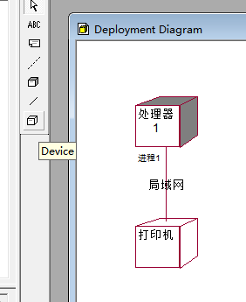
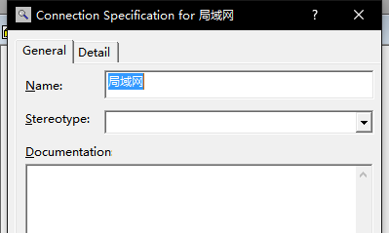
把设备加入到框图中
(1) 选择Device工具栏按钮。
(2) 单击框图增加设备，并命名。
把连接加进框图
(1) 选择Connection工具栏按钮。
(2) 单击要连接的一个处理器或设备，拖动到要连接的另一个处理器或设备。
(3) 命名连接。

Slide 48
03
提问、分工与参考文献

Slide 49
软件浏览器里包含哪四个视图
Use Case视图
Logical视图
Component视图
Deployment视图
一共介绍了Rational Rose 可以创建的几种图？
用例图、活动图、类图、状态图、构件图、序列图、实施图

Slide 50
8.8任剑超：ppt整合，软件概述、创建实施图
8.6仲叶： 用例图，活动图
8.4邱英凡：状态图，构件图
8.3史晨鑫：序列图
8.5汪涛： 类图
Rational_Rose【UML建模】_教程+使用详解_百度文库
Rational Rose简明实用教程 - CSDN博客

Slide 51
THANKS

